Slide 1
微信小程序性能优化
李伟

Slide 2
知识点
小程序的启动
页面层级准备
数据通信
视图渲染
兼容性

Slide 3
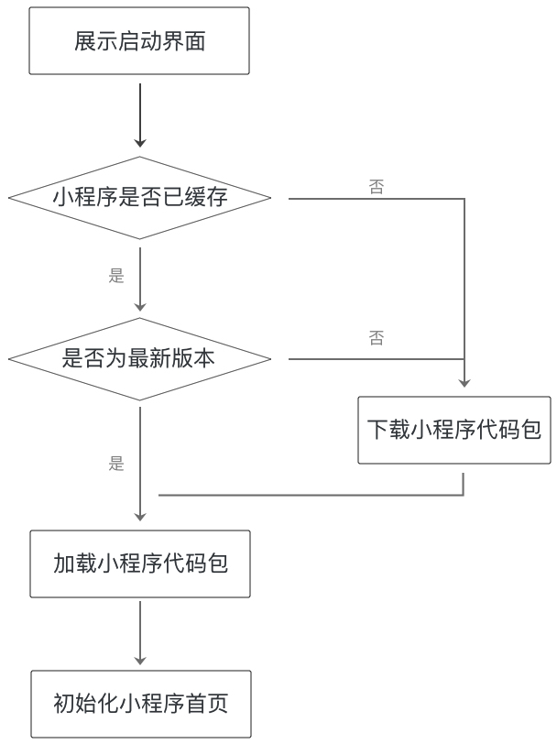

小程序的启动
在小程序启动时，微信会为小程序展示一个固定的启动界面，界面内包含小程序的图标、名称和加载提示图标。

Slide 4
分包加载
采用分包时，小程序的代码包有两种：
一个“主包”，包含小程序启动时会马上打开的页面代码和相关资源。
多个“分包”，包含其余的代码和资源。
这样，小程序启动时，只需要先将主包下载完成，就可以立刻启动小程序，从而降低小程序代码包的下载时间。
app.json 中的配置
{
"pages":["pages/index/index","pages/logs/logs"],
"subPackages": [
{
"root": "packageA",
"pages": [“pages/apple/apple"]
}, {
"root": "packageB",
"pages": ["pages/banana/banana"]
}
]
}

Slide 5
小程序代码包的大小限制
单个分包/主包大小不能超过 2M
整个小程序所有分包大小不超过 16M

Slide 6
常规的控制代码包大小的方法
精简代码，去掉不必要的WXML结构和未使用的WXSS。
减少在代码包中直接嵌入的资源文件。
压缩图片，使用适当的图片格式。
分包加载

Slide 7
页面和Page 构造器的运行逻辑
一个页面的多次显示，并不会使得这个页面的JS文件被执行多次，我们可以利用这个特性，建立基于页面的全局变量。
wx.navigateTo 方法会重新实例化目标页面的Page构造器。
例如，页面A使用wx.navigateTo 跳转到页面B，再使用wx.navigateTo跳转到页面A，页面A中的Page构造器就会被重新实例化
wx.navigateBack 方法不会重新实例化目标页面的Page构造器，但它会销毁当前页面。

Slide 8
页面层级
在视图层内，小程序的每一个页面都独立运行在一个页面层级上。
小程序启动时仅有一个页面层级，每次调用wx.navigateTo，都会新建一个页面层级；
相对地，wx.navigateBack会销毁一个页面层级，并且不会再重新实例化返回页的Page构造器。 对于每一个新的页面层级，视图层都需要进行一些额外的准备工作。
在小程序启动前，微信会提前准备好一个页面层级用于展示小程序的首页。
除此以外，每当一个页面层级被用于渲染页面，微信都会提前开始准备一个新的页面层级，使得每次调用wx.navigateTo 都能够尽快展示一个新的页面。

Slide 9
数据通信
在每个小程序页面的生命周期中，存在着若干次页面数据通信：
逻辑层向视图层发送页面数据（setData）
视图层向逻辑层反馈数据和用户事件 (data-key、bind:*)

Slide 10
js中提高数据更新速度的方法
多次setData合并成一次setData调用，不要过于频繁调用setData。
数据通信的性能与数据量正相关，因而如果有一些数据字段不在界面中展示，且数据结构比较复杂或包含长字符串，则不应使用setData来设置这些数据。
与界面渲染无关的数据最好不要设置在data中，可以考虑设置在page对象的其它字段下。

Slide 11
js中提升数据更新性能
onShow: function() {
// 不要频繁调用setData
this.setData({ a: 1 })
this.setData({ b: 2 })
// 绝大多数时候可优化为
this.setData({ a: 1, b: 2 })
// 将与界面无关的数据放在data外
this.setData({myData: {a: '这个字符串在WXML中用到了',b: '这个字符串未在WXML中用到，且很长…’ }})
// 可以优化为
this.setData({'myData:{a': '这个字符串在WXML中用到了'})
this._myData = {b: '这个字符串未在WXML中用到，且很长…'}
}

Slide 12
wxml 中提高数据更新速度的方法
去掉不必要的事件绑定（WXML中的bind和catch），从而减少通信的数据量和次数。
不要在节点的data前缀属性中放置过大的数据，因为事件绑定时需要传输target和currentTarget的dataset

Slide 13
当前手机的信息
使用 wx.getSystemInfo() 或者 wx.getSystemInfoSync() 可以获取当前手机的信息。如：
{
brand: "iPhone", // 手机品牌
model: "iPhone 6", // 手机型号
platform: "ios", // 客户端平台
system: "iOS 9.3.4", // 操作系统版本
version: "6.5.23", // 微信版本号
SDKVersion: "1.7.0", // 小程序基础库版本
language: "zh_CN", // 微信设置的语言
pixelRatio: 2, // 设备像素比
screenWidth: 667, // 屏幕宽度
screenHeight: 375, // 屏幕高度
windowWidth: 667, // 可使用窗口宽度
windowHeight: 375, // 可使用窗口高度
fontSizeSetting: 16 // 用户字体大小设置
}

Slide 14
wx.canIUse() 方法
wx.canIUse() 方法可以判断接口或者组件在当前宿主环境是否可用。
// 对象的属性或方法
wx.canIUse('console.log')
wx.canIUse('CameraContext.onCameraFrame')
wx.canIUse('CameraFrameListener.start')
wx.canIUse('Image.src')
// wx接口参数、回调或者返回值wx.canIUse('getSystemInfoSync.return.safeArea.left')
wx.canIUse('getSystemInfo.success.screenWidth')
wx.canIUse('showToast.object.image')
wx.canIUse('onCompassChange.callback.direction')
wx.canIUse('request.object.method.GET')
// 组件的属性
wx.canIUse('live-player')
wx.canIUse('text.selectable')
wx.canIUse('button.open-type.contact')

Slide 15
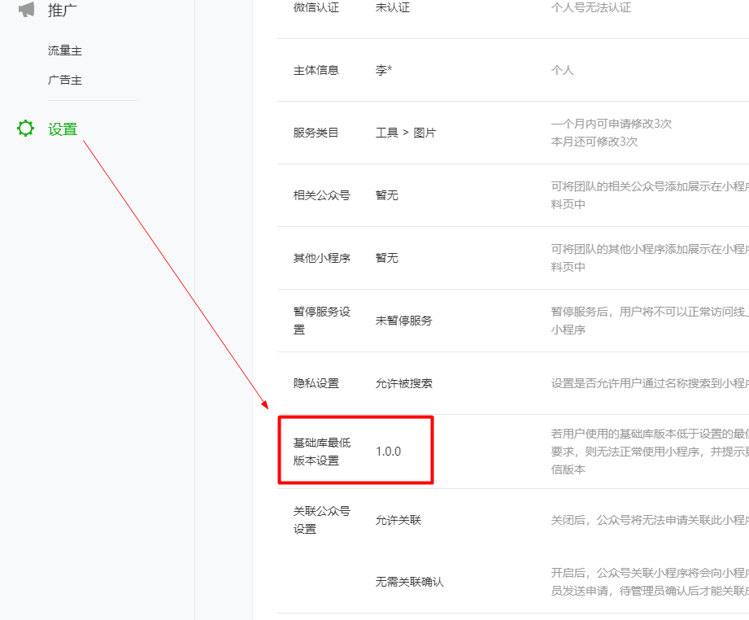
小程序基础库版本的兼容
在小程序管理后台设置“基础库最低版本设置”，可以达到不向前兼容的目的。
例如：你选择设置你的小程序只支持1.5.0版本以上的宿主环境，那么当运行着1.4.0版本宿主环境的微信用户打开你的小程序的时候，微信客户端会显示当前小程序不可用，并且提示用户应该去升级微信客户端。

Slide 16
总结
本章主要介绍了小程序的运行流程和一些重要细节，还介绍了进行优化的基本方法。
主要的优化策略可以归纳为三点：
精简代码，降低WXML结构和JS代码、wxss的复杂性；
合理使用setData调用，减少setData次数和数据量；
必要时使用分包优化。

